Slide 1

1
字符串 II
LargeDumpling

Slide 2




2
本次讲座内容
Aho-Corasick自动机
回文树/自动机
练习题讲解（ABCHIJKLM）

Slide 3
3
相关定义
最长公共前缀（Longest Common Prefix）
多个字符串最长的一个大家都有的前缀

Slide 4

4
AC自动机——M-图书馆
给定一个长度不超过${10}^{6}$的字符串$S$，再给你$不超过{10}^{4}$个长度不超过$50$的字符串$str_{i}$，问这些字符串在S中出现的次数的总和。
例如：
1
trumpet
4
trump
drum
pet
rump

Slide 5
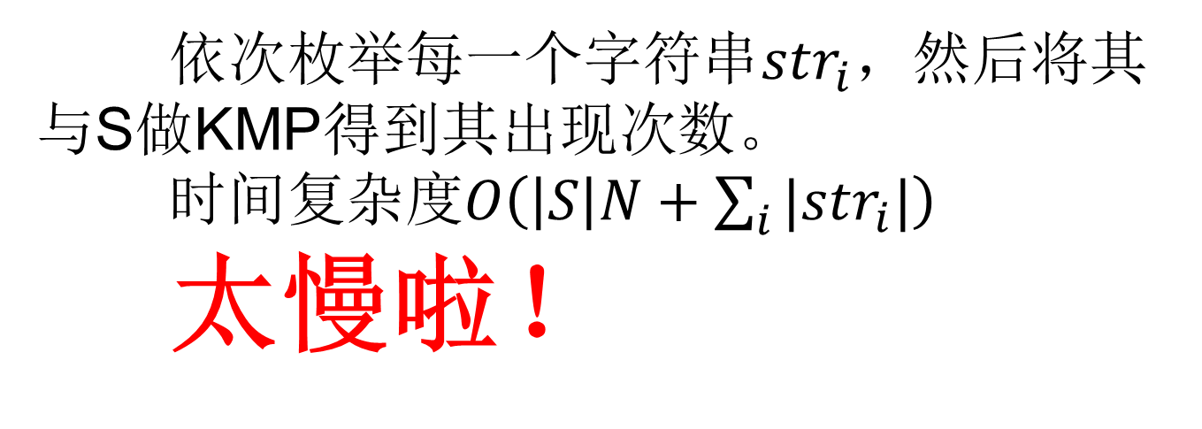
5
一种朴素的做法
依次枚举每一个字符串$str_{i}$，然后将其与S做KMP得到其出现次数。
$时间复杂度O\left(\left|S\right|N+\sum_{i}{|str_{i}|}\right)$
太慢啦！

Slide 6
6
分析
在这个算法中，哪个过程最耗时？哪些东西最占用空间？
在这个算法中，哪些地方可以优化？可以怎么优化？可以优化到什么程度？
重复地对LCP计算失配指针和匹配消耗了大量计算资源，我们实际上可以将这些字符串的LCP利用起来。

Slide 7
7
AC自动机简介
AC自动机全称Aho-Corasick automaton，于1975年诞生与著名的贝尔实验室，主要用于处理多模式串的匹配问题。 AC自动机包含了前缀树和KMP两方面的思想，利用前缀树来储存各个字符串，然后再前缀树上做类似于KMP的操作。

Slide 8

8
AC自动机
在前缀树上，每一个结点都会对应某个字符串的一个前缀。类似的，我们定义失配指针$pre[u]$为最长的一个在前缀树中的存在对应结点且即使结点$u$对应字符串的前缀亦是其后缀的字符串对应的结点。然后求$pre[u]$的方法从KMP的线性递推变为按BFS序递推。匹配的方式也从原来的线性转移变成在前缀树上的转移。
听起来很绕？我们举个例子

Slide 9
9
AC自动机
0
t
r
d
p
1
6
10
13
r
r
e
u
2
7
11
14
u
u
t
m
3
8
12
15
m
m
p
4
9
16
p
5

Slide 10
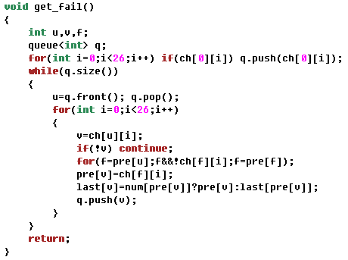
10
AC自动机——代码实现

Slide 11
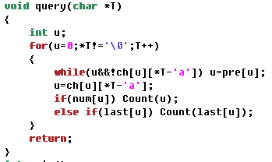
11
AC自动机——代码实现

Slide 12
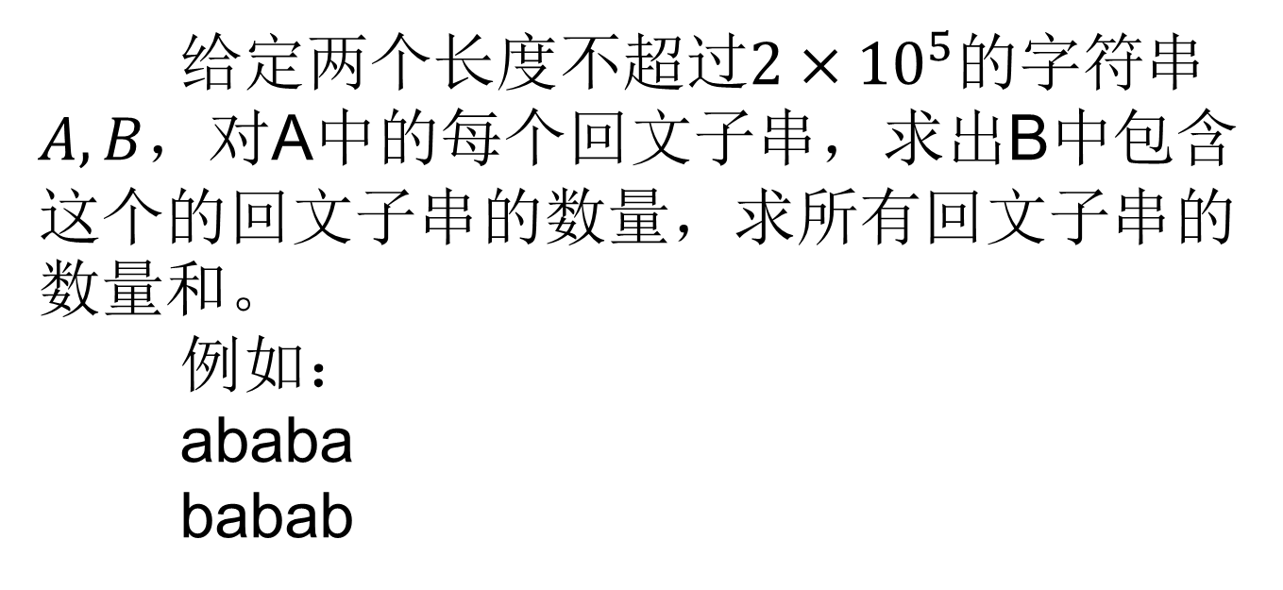
12
回文树——H-我编不来故事了啦
给定两个长度不超过$2×{10}^{5}的$字符串$A,B$，对A中的每个回文子串，求出B中包含这个的回文子串的数量，求所有回文子串的数量和。
例如：
ababa
babab

Slide 13
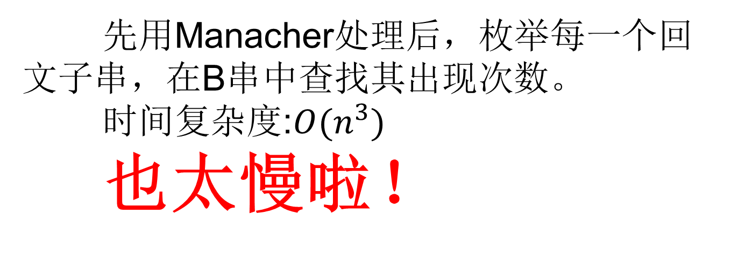
13
一种朴素的做法
先用Manacher处理后，枚举每一个回文子串，在B串中查找其出现次数。
时间复杂度:$O(n^{3})$
也太慢啦！

Slide 14
14
分析
在这个算法中，哪个过程最耗时？哪些东西最占用空间？
在这个算法中，哪些地方可以优化？可以怎么优化？可以优化到什么程度？
Manacher算法仅仅得到了每个对称中心的回文半径，但是并没有揭示各个回文子串间的联系，我们需要一种能把各个回文子串联系起来的“东西”。

Slide 15
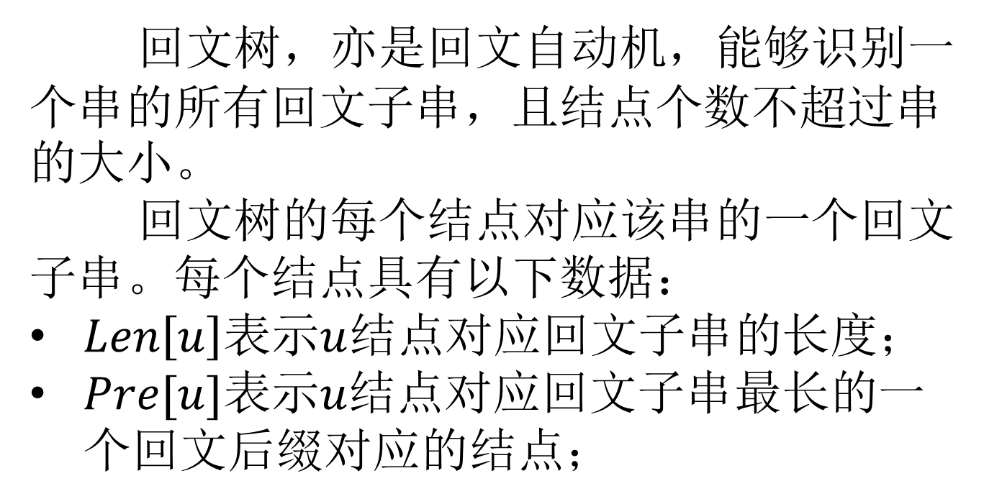
15
回文树简介
回文树，亦是回文自动机，能够识别一个串的所有回文子串，且结点个数不超过串的大小。
回文树的每个结点对应该串的一个回文子串。每个结点具有以下数据：
$Len\left[u\right]$表示$u$结点对应回文子串的长度；
$Pre[u]表示u$结点对应回文子串最长的一个回文后缀对应的结点；

Slide 16

16
回文树
回文树与一般的树状数据结构不同的是，回文树有两个根，一个奇根，其后代结点对应的均为奇长度的回文子串；一个偶根，其后代结点对应的均为偶长度回文的子串。
偶根的长度为$0$，其$pre$指针指向奇根；奇根的长度为$−1$（想一想，为什么？），其$pre$指针指向偶根。
类似在前缀树上的插入，不过现在走过一条边的含义从“在当前字符串的后面加上一个字符”变为“在当前回文串的两边加上这个字符”。

Slide 17

17
回文树
我们通过一个字符一个字符的加入回文树来构造这棵回文树。在我们已经考虑了前$i−1$的字符的时候，我们同时维护一个$cur$，表示我们操作的最后一个结点，亦可视为是右界为$i−1$的最长回文子串对应的结点。
插入第i个字符的条件为
$$str\left[i\right]==str[i−len\left[cur\right]−1]$$
当条件不满足的时候，$cur$就顺着$pre$指针跳向下一个可能满足条件的结点，很显然，当跳到奇根的时候必定满足条件。

Slide 18
18
回文树
pre指针的维护和AC自动机类似，顺着父亲结点的pre指针向上一直找到一个有对应儿子的结点，将“我”的pre指针指向那个儿子。
0
1
a
a
b
5
2
3
b
a
6
4
a
7

Slide 19
19
回文树
ababa
babab
0
1
0
1
a
b
a
b
2
3
3
2
b
a
b
a
5
4
4
5
a
a
6
6

Slide 20
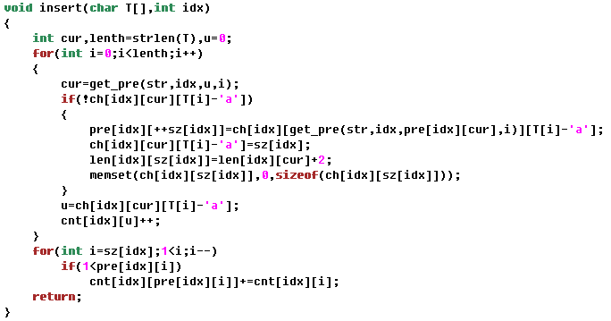
20
核心代码

Slide 21
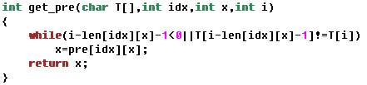
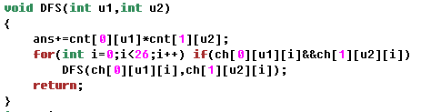
21
核心代码

Slide 22
22
A-多少片不同的叶子？
题意可概括为统计有多少种不同的字符串。可是注意到题目的空间要求很严格，直接存下来排序是不可能的。很容易联想到利用Hash值来代表字符串的套路，然后就可以借此解决这题了。
计算Hash值可以使用unsigned long long的来储存，这样在得到负数和超出范围的时候可以自然溢出。这是一种很方便的方法，当然为了保险还可以使用双Hash，即取两个不同的模（如1000000009和19660813）。

Slide 23
23
A-多少片不同的叶子？
令H[i]表示第i个字符串的Hash值，利用sort函数和unique函数我们可以很容易的求出有多少种不同的Hash值。

Slide 24
24
B-假装我是一个AC自动机
这题是一个很朴素的模拟题，不过有很多细节需要考虑。大致做法是：
利用一个辅助数组记录每行的字符串；
一个个字符地读，根据遇到的新的字符进行不同的操作：
; 辅助数组指针后移一位；
# 辅助数组当前所指的字符串清空
@k@ 在读到第一个@的时候继续读入k（注意k可能有多位），接着按照操作加上前k的记录的字符串即可。

Slide 25

25
C-不骗你这题真的是送分的
如题。
按照题面给出的Hash公式（注意实际上这个公式是不“规范”的）计算每一个前缀的Hash值即可。然后按照上周介绍的方法即可计算出任意子串的Hash值。
$$H\left(l,r\right)=H\left(r\right)−H\left(l−1\right)x^{r−l+1}$$
注意题目中要求使用unsigned long long类型自然溢出计算Hash值。

Slide 26

26
H-我编不来故事了啦
回文树模板题。
因为回文树的每一个节点对应原串的一个回文子串，所以我们只需要对$A,B$串分别建立回文树，然后同时在两棵回文树上遍历然后统计即可。
$$answer=\sum_{u}{cnt[0]\left[u\right]∗cnt[1][u]}$$
其中$u$结点对应的回文串同时在$A,B$中出现，$cnt[0][u],cnt[1][u]$分别表示$u$对应的串在$A,B$中出现的次数。

Slide 27
27
I-可爱不过老子
$$Σ_{i=1}^{n}LCP\left(str_{i},S\right)∗ka_{i}$$
$$=kΣ_{i=1}^{n}LCP\left(str_{i},S\right)∗a_{i}$$
先随意变换一下，发现重点是快速求出$Σ_{i=1}^{n}LCP\left(str_{i},S\right)∗a_{i}，$利用前缀树的性质，两个串在前缀树上对应节点的LCA即为这两个串的LCP在前缀树上的节点。
所以记$val[u]$为前缀树上以节点u为根节点的子树包含的所有字符串（它们都包含节点u对应的字符串作为前缀之一）的$a_{i}$之和。

Slide 28
28
I-可爱不过老子
可是我们会发现空间不是太够。
利用多叉树转二叉树的技巧，每个节点只保留自己的第一个儿子作为左儿子，并以自己的兄弟作为右儿子，这样就能把空间优化到可以接受的程度。

Slide 29
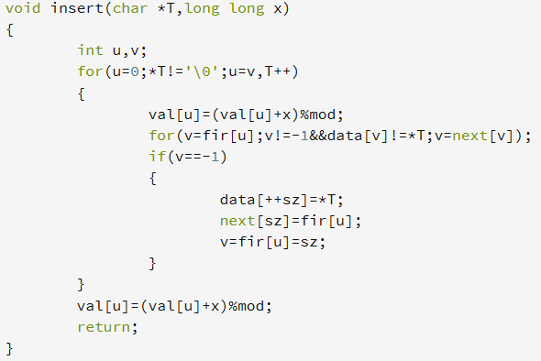
29
I-可爱不过老子

Slide 30
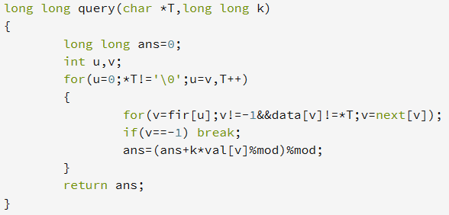
30
I-可爱不过老子

Slide 31
31
J-好吃不过饺子
题目要求寻找满足
$$a\left[k\right]+b\left[0\right]=a\left[k+1\right]+b\left[1\right]=…$$
$$=a\left[k+m−1\right]+b[m−1]$$
的$k$，我们设
$$as\left[i\right]=a\left[i\right]−a\left[i+1\right]$$
$$bs\left[i\right]=b\left[i+1\right]−b\left[i\right]$$
要求变为
$$as\left[k\right]=bs\left[0\right]$$
$$…$$
$$as\left[k+m−2\right]=b\left[m−2\right]$$

Slide 32
32
J-好吃不过饺子
然后就是一个很朴素的匹配问题了。

Slide 33
33
K-弗吉桑
Manacher模板题。
利用上周介绍的Manacher算法可以轻松解决此题。
注意，在采用上次讲的Trick的时候，一定要用原串中“不可能出现”的字符填充在字符间。

Slide 34
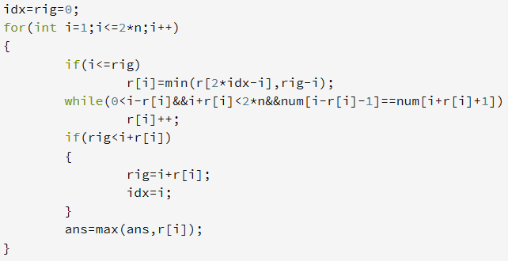
34
K-弗吉桑

Slide 35
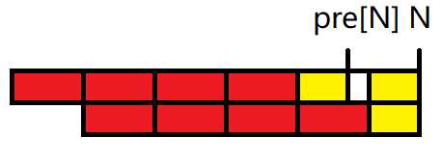

35
L-主楼
可以利用前缀指针的性质解决。
红色部分均相等，黄色部分均相等，前$N−pre[N]$个字符就是满足要求的字符串。因为$pre[N]$保证了“最长”，所以此时的$N−pre[N]$“最短”。

Slide 36
36
M-图书馆
AC自动机模板题。
对于所有的关键词建立AC自动机，然后用其进行匹配，在匹配时记录。最后在将失配指针反转形成的fail树上进行统计，每个关键字出现的次数等于在fail树上以其对应结点为根节点的子树中所有点对应字符串出现次数的总和。
注意因为有多组数据所以最好在新建结点的时候单独给结点赋初值（想一想，为什么？）。

Slide 37
37
THE END
后面就没有了。

